Slide 1

Projektový a dotační management
Akční plán, KPI, způsobilost nákladů aktivit
Ing. Daniel Němec

Slide 2
Projektové aktivity
Činnosti, události a práce vedoucí ke splnění projektových cílů ve formě projektových výstupů
Mohou být členěny (v rámci výstupů) do:
  Klíčových aktivit (KA1, KA2, …)
  Projektových balíčků (Work packages = WP1, …)
Aktivity bývají odděleny projektovými milníky

Slide 3
Pracovní balíček 1
Výstup 2.1
Výstup 2.2
Výstup 2.3
Projekt
Pracovní balíček 2
Aktivita 2.3.1
Aktivita 2.3.2
Výstup 1.1
Výstup 1.2
Aktivita 1.1.1
Aktivita 1.2.1
Subaktivita 1.2.1.1

Slide 4
Akční plán
Plán jednotlivých kroků, kterých je potřeba vykonat, aby bylo splněno vytyčeného cíle (dynamické pojetí)
Mimo projektové řízení se vyskytuje v:
  Strategickém řízení
  Marketingu
  IT
  …
V akčním plánu lze zahrnout metody/nástroje:
  GANTT
  Matice odpovědností
  Klíčové cílové ukazatele (KGI)

Slide 5
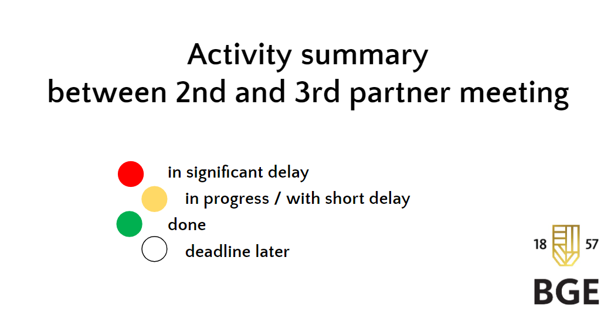
Příklad akčního plánu

Slide 6
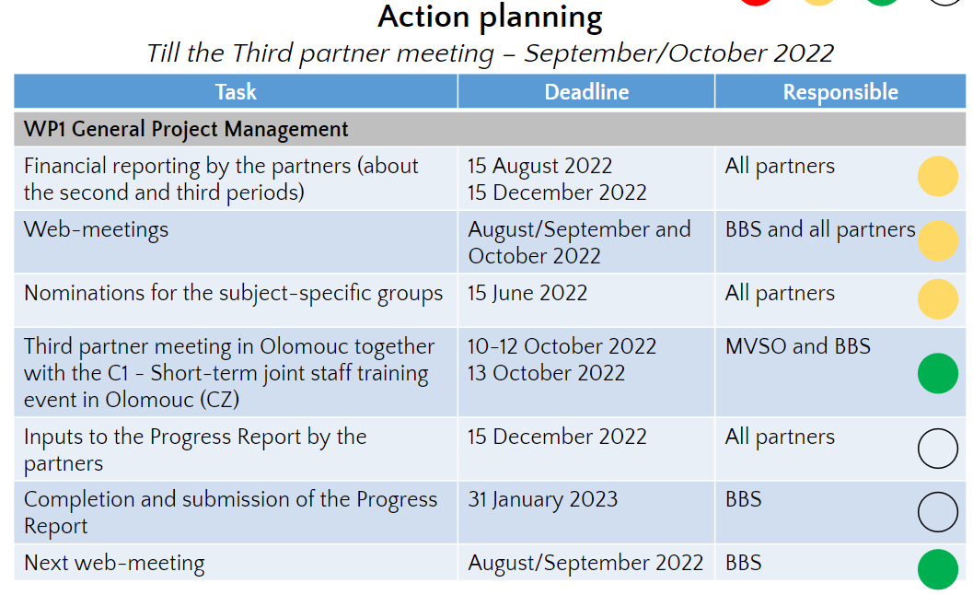
Příklad akčního plánu

Slide 7
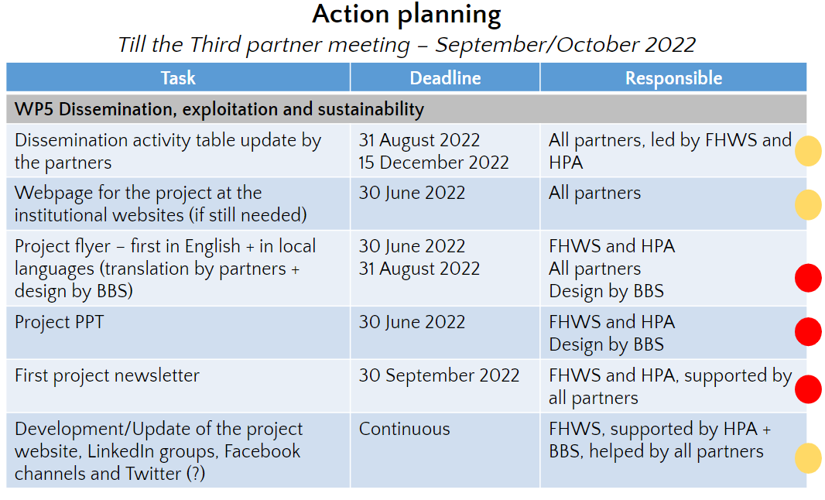
Příklad akčního plánu

Slide 8
Milníky / Milestones
Jednorázová událost/čin, při které je započata či ukončena konkrétní fáze/etapa projektu (ne fáze projektového cyklu)
Příklady:
  Nákup určitého aktiva
  Podání/schválení patentu vytvořeného výrobku
  Zavedení výrobku do sériové výroby
  Kick-off meeting
  Závěrečná konference

Slide 9
KPI
Key performance indicators – klíčové ukazatele výkonu (úspěchu)
= Metriky, které pomáhají měřit výkon firmy, aktivit, zaměstnanců, procesů apod.
Pokud se správně definují, pomůžou přesně změřit minulý vývoj, a odhadnout ten budoucí.
SMART

Slide 10
Tvorba KPI
Definice strategie firmy a cíle, z nichž KPI budou vycházet
Určení, čím se budou cíle měřit
  Počet, míra, poměr, průměrná hodnota atp.
Určení pravidelného času vyhodnocování KPI
  jednou za měsíc, kvartální nebo roční hodnocení

Slide 11
KPI - oblasti
Finanční výsledky – zisk v daném období, investice za etapu,…
Zákazníci – počet oslovených zákazníku, průměrný zisk zákazníků v období,…
Interní obchodní procesy – počet prodaných produktů za den, úroveň výrobní produktivity,…
Lidské zdroje – úroveň udržení personálu, úroveň technických dovedností,…
Inovace a učení – počet nových školení, úroveň komunikace,…
Životní prostředí a komunita – počet a úroveň dobrovolnický aktivit, úroveň důvěry ve značku společnosti

Slide 12
KPI - příklady
počet vyrobených kusů za den
náklady na 1 kus výrobku
průměrně 7 prodaných balíčků pro domácí destinace každý týden
úroveň udržení zaměstnanců 70%
úroveň 90% spokojenosti zákazníků
dobrá komunikace mezi generálním ředitelem a pracovníky
vysoká viditelnost na sociálních médiích, což znamená alespoň 5 000 sledujících pro oficiální Facebookovou stránku společnosti atd.
počet lidí, kteří otevřeli newsletter
průměrná doba, kterou návštěvník stráví na webu

Slide 13
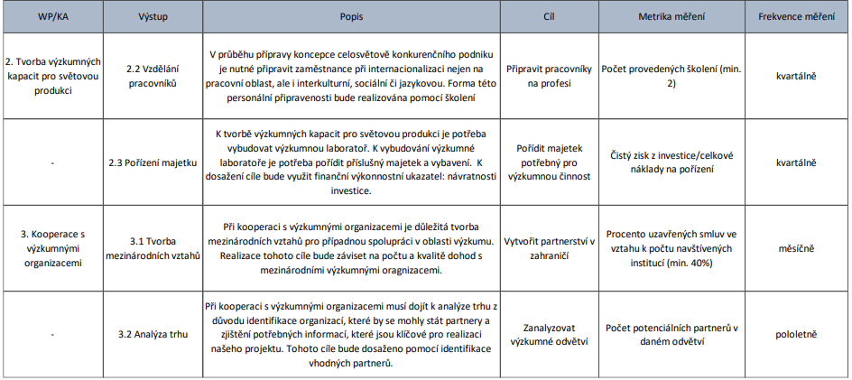
Stanovení KPI
Co chybí?

Slide 14
Semestrální práce - úkol
  Tvorba KPI a kompozice projektových aktivit v harmonogramu
  KPI ke každému WP/KA
    Definice 1-3 KPI ke každému WP/KA
    Způsob měření a frekvence vyhodnocování
    Způsob dosažení cílových hodnot
  Pracovní balíčky/klíčové aktivity - zaznačení v GANTT diagramu (úkol z prez. nástroje pr. man.)
  Aktivity vedoucí k jednotlivým výstupům - zaznačení v GANTT diagramu

